Slide 1


Notes:
শ্রেণি কার্যক্রমের শুরুতে আজকের পাঠে শিক্ষার্থীদের স্বাগত জানানোর উদ্দেশ্যে অধ্যায়ের সাথে সাদৃশ্যপূর্ণ ছবিসহ স্লাইডটি ব্যবহার করা হয়েছে। তবে বিষয়শিক্ষক ইচ্ছে করলে ছবিটি বাদ দিতে পারেন

Slide 2
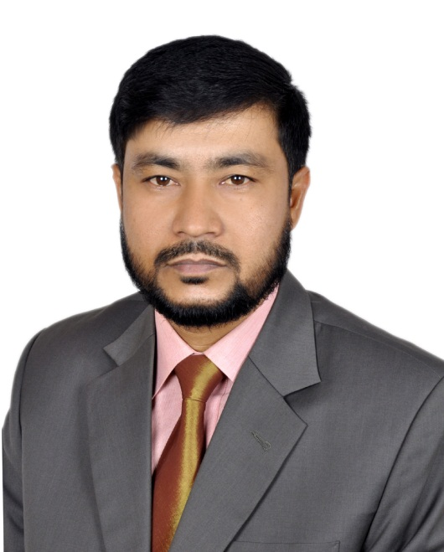
পরিচিতি
নামঃ- মোঃ কাজল মিয়া
সিনিয়র শিক্ষক
বাড্ডা হাই স্কুল
মধ্যবাড্ডা,গুলশান,ঢাকা-১২১২
email:miamdkazal@gmail.com
Web: www.ebgs-gurujee.blogspot.com

Slide 3
আমরা একটি ভিডিও দেখি
এই প্রাকৃতিক ঘটনা সম্পর্কে জানতে হলে আমাদের কী জানা প্রয়োজন?
এটি একটি প্রাকৃতিক ঘটনা।
এই দৃশ্যটির ঘটনা কি মানুষ সৃষ্টি করেছে?
তাহলে এটি কোন ধরনের ঘটনা?
বিজ্ঞান ও বৈজ্ঞানিক প্রক্রিয়া।
Notes:
পাঠ শিরোনাম বের করার জন্য প্রথমে ভিডিওটি দেখিয়ে শিক্ষার্থীদের স্লাইডে উল্লেখিত প্রশ্ন করতে পারেন এবং বিশেষক্ষেত্রে আপনি শিক্ষার্থীদের সাহায্য করতে পারেন।
যেমনঃ ভিডিওতে যে ঘটনাটি দেখলে তা কি মানুষ সৃষ্টি করেছে? (না)।
তাহলে এটি কোন ধরনের ঘটনা?
এটি একটি প্রাকৃতিক ঘটনা।
এই প্রাকৃতিক ঘটনা সম্পর্কে জানতে হলে আমাদের কী জানা প্রয়োজন? (বিজ্ঞান)
তবে বিষয়শিক্ষক ইচ্ছে করলে স্লাইডে উল্লেখিত প্রশ্নগুলো মুছে দিয়ে নিজের মত প্রশ্ন করতে পারেন।

Slide 4
শিখনফল
এই পাঠ শেষে শিক্ষার্থীরা...
বিজ্ঞান কী তা বর্ণনা করতে পারবে
বৈজ্ঞানিক প্রক্রিয়া ব্যাখ্যা করতে পারবে
বৈজ্ঞানিক প্রক্রিয়ার ধাপসমূহ ব্যাখ্যা করতে পারবে
Notes:
এই পাঠ শেষে অর্জিতব্য শিখনফলকে সামনে রেখে পাঠকে ধারাবাহিকভাবে পরিচালনার উদ্দেশ্যে এই স্লাইডটি রাখা হয়েছে।

Slide 5
আমাদের চারপাশে ঘটে এমন কয়েকটি ঘটনা দেখি
এই ঘটনাগুলোকে আমরা প্রাকৃতিক ঘটনা বলি।
এই ধরনের প্রাকৃতিক ঘটনার পরিবেশকে আমরা কী বলতে পারি?
এতক্ষণ আমরা কী কী ঘটনা দেখলাম?
প্রাকৃতিক পরিবেশ বলতে পারি।
Notes:
এই স্লাইড থেকে প্রথম ও দ্বিতীয় শিখনফল অর্জনের উদ্দেশ্যে পাঠ উপস্থাপন শুরু । আমাদের চারপাশে ঘটে এমন কয়েকটি ঘটনা দেখানোর জন্য এরকম একটি ভিডিওটি দেখানোর ব্যবস্থা করা যেতে পারে। তবে বিষয়শিক্ষক ইচ্ছে করলে স্লাইডে উল্লেখিত প্রশ্নগুলো মুছে দিয়ে নিজের মত প্রশ্ন করতে পারেন
অথবা অন্য কোনো যুক্তিযুক্ত উপায় অবলম্বন করে কাজটি করতে পারেন (যেমন নিজের তোলা ভিডিও/ছবি)।

Slide 6
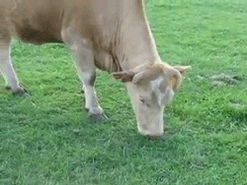
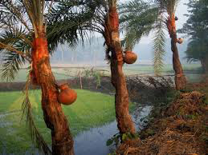
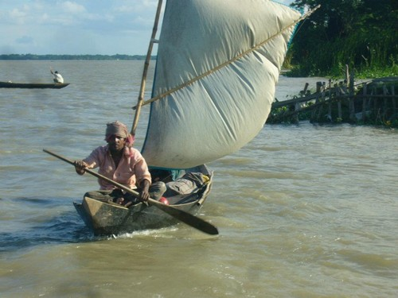
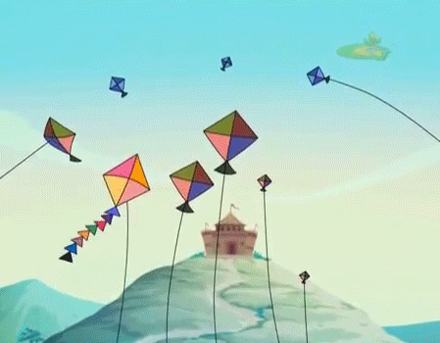
প্রকৃতি ও প্রাকৃতিক ঘটনা সম্পর্কে জানাকে আমরা কী বলি?
জ্ঞান
Notes:
এখানে শিক্ষার্থীদের জ্ঞান বলতে কী বুঝায় সে সম্পর্কে উপস্থাপনের উদ্দেশ্যে এধরনের ছবি দেখানোর ব্যবস্থা করা যেতে পারে।তবে সরাসরি কোনো কিছু বলে না দিয়ে তাদেরকে বিভিন্ন ইঙ্গিত দিয়ে/ অথবা বোর্ড ব্যবহার করে সহায়তা করলে ভালো হয়।

Slide 7
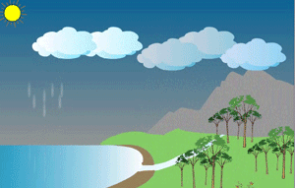
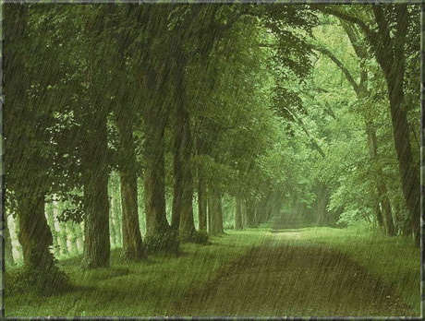
এখন আমরা একটি প্রাকৃতিক ঘটনা কেন ঘটে তা দেখি।
উপরের দৃশ্যে কী ঘটছে?
বৃষ্টি কীভাবে হয়?
Notes:
এখানে বিজ্ঞান ও বৈজ্ঞানিক প্রক্রিয়ার সঙ্ঘা শিক্ষার্থীদের কাছ থেকে বের করে আনার চেষ্টা করা হয়েছে। এই স্লাইডে প্রথম ও দ্বিতীয় শিখনফল অর্জন করা শেষ হবে।

Slide 8
এখন আমরা একটি প্রাকৃতিক ঘটনা কেন ঘটে তা দেখি
এই প্রাকৃতিক ঘটনাটির ব্যাখ্যা মানুষের মনগড়া নয়।
এই প্রাকৃতিক ঘটনাটির ব্যাখ্যা কী মানুষের মনগড়া?
প্রকৃতি সম্পর্কে জ্ঞান অর্জনের জন্য প্রয়োজন বিশেষ প্রক্রিয়া।
প্রাকৃতিক ঘটনা ব্যাখ্যা করার কোনো বিশেষ নিয়ম আছে কী?
অনেক পরীক্ষা-নিরীক্ষা,
পর্যবেক্ষণ,
যুক্তিযুক্ত চিন্তার মাধ্যমে
প্রাকৃতিক এই ঘটনাটির ব্যাখ্যা দেয়া হয়েছে
Notes:
এখানে বিজ্ঞান ও বৈজ্ঞানিক প্রক্রিয়ার সঙ্ঘা শিক্ষার্থীদের কাছ থেকে বের করে আনার চেষ্টা করা হয়েছে। এক্ষেত্রে স্লাইডে উল্লেখিত প্রশ্নগুলো করার মাধ্যমে প্রাপ্ত উত্তর বোর্ডে লিখে শিক্ষার্থীদের চিন্তা করার সুযোগ করে দিতে পারেন যাতে শিক্ষার্থীরা নিজেরাই বিজ্ঞান ও বৈজ্ঞানিক প্রক্রিয়ার সঙ্ঘা বলতে পারে । এই স্লাইডে প্রথম ও দ্বিতীয় শিখনফল অর্জন করা শেষ হবে।

Slide 9
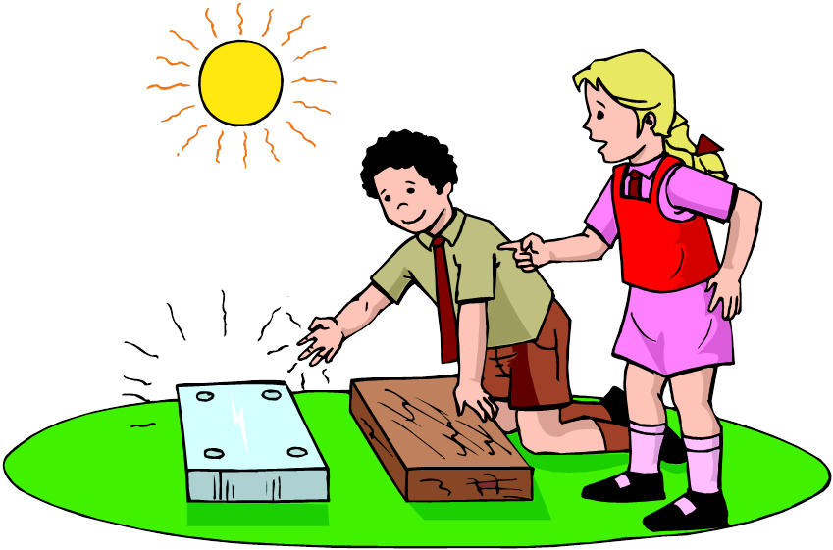
একক কাজ
প্রশ্নঃ বিজ্ঞান কী?
প্রশ্নঃ বৈজ্ঞানিক প্রক্রিয়া কী?
Notes:
প্রথম শিখনফল অর্জিত হলো কি-না তা যাচাইএর উদ্দেশ্যে একক কাজের ব্যবস্থা করা যেতে পারে।প্রতিটি প্রশ্নের সম্ভাব্য উত্তর বোর্ডে লিখে দিয়ে তাদের উত্তরের সাথে মিলিয়ে নিতে বলতে পারেন। প্রয়োজনে শিক্ষার্থিরা লিখে নিতে পারবে।

Slide 10
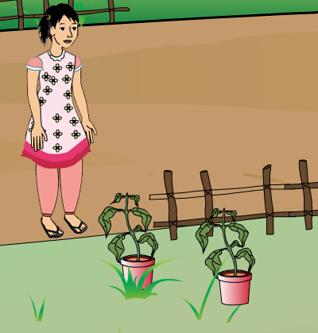

এখন বৈজ্ঞানিক প্রক্রিয়ার ধাপগুলো দেখো
সে চিন্তা করছে টবের গাছগুলো
মারা যাচ্ছে কেন?
এই ধাপকে কী বলতে পারি?
প্রশ্ন/ সমস্যা নির্বাচন
এখন সে কী করবে?
সে ঘটনাটির কারণ জানার
চেষ্টা করবে।
Notes:
এই স্লাইড থেকে বৈজ্ঞানিক প্রক্রিয়ার ধাপগুলোর উপস্থাপন শুরু করা হয়েছে। এক্ষেত্রে স্লাইডে উল্লেখিত প্রশ্নগুলো করার মাধ্যমে প্রাপ্ত উত্তর বোর্ডে লিখে শিক্ষার্থীদের চিন্তা করার সুযোগ করে দিতে পারেন যাতে শিক্ষার্থীরা নিজেরাই প্রতিটি ধাপের নামকরণ করতে পারে। প্রয়োজনে নামকরণে বিভিন্ন ইঙ্গিত দিয়ে শিক্ষার্থীদের সাহায্য করা যেতে পারে।

Slide 11
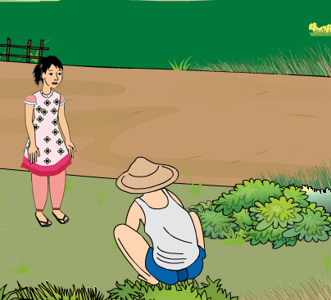
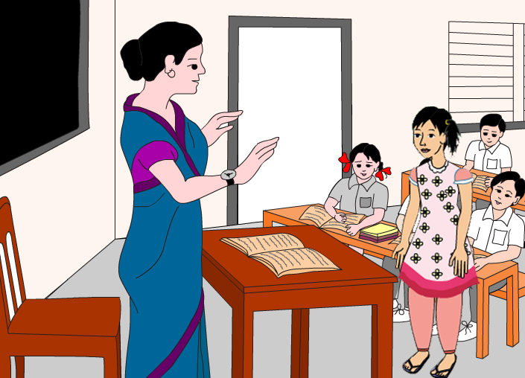
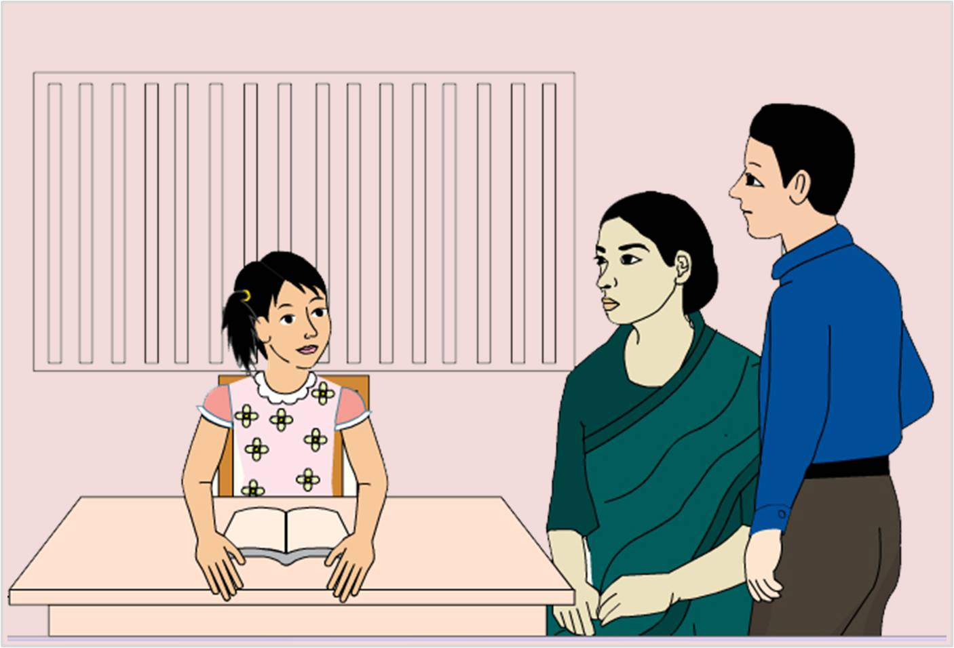
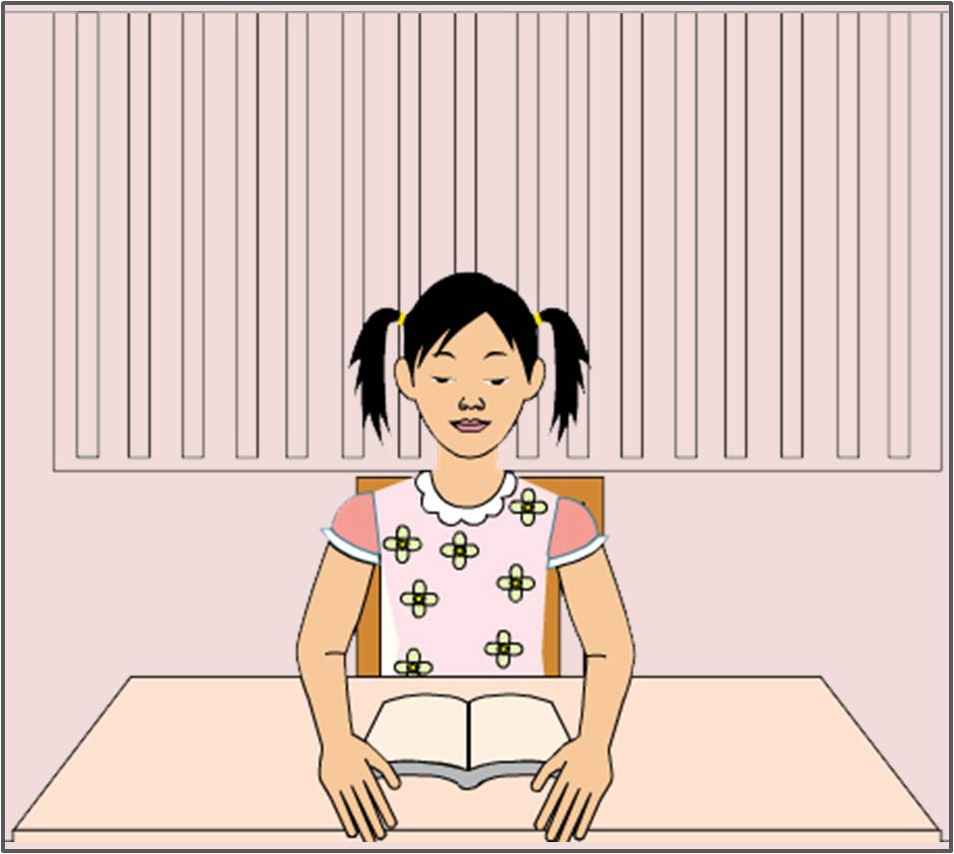
সে ঘটনাটির কারণ জানার জন্য কী করবে?
বাবা-মার কাছে ঘটনাটির কারণ জিজ্ঞাসা করবে।
ঘটনাটির কারণ জানতে সে বই পড়বে
শিক্ষককে জিজ্ঞাসা করবে।
চাষীকে জিজ্ঞাসা করবে।
Notes:
বৈজ্ঞানিক প্রক্রিয়ার ধাপগুলোর উপস্থাপন অব্যাহত রয়েছে।

Slide 12

এই কাজগুলোর ধাপকে আমরা কী বলবো?
বিদ্যমান তথ্য সংগ্রহ
Notes:
বৈজ্ঞানিক প্রক্রিয়ার ধাপগুলোর উপস্থাপন অব্যাহত রয়েছে

Slide 13
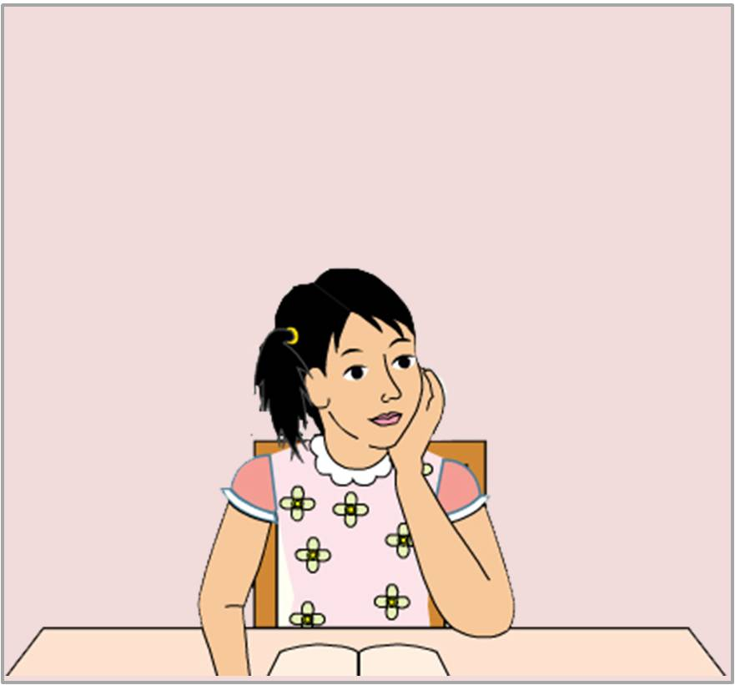
প্রাপ্ত তথ্য বিশ্লেষণ করে একটি সম্ভাব্য
ফলাফলের উপর আনুমানিক সিদ্ধান্ত গ্রহণ।
এই ধাপকে আমরা কী বলতে পারি?
?
?
?
সম্ভাব্য ফলাফল
অর্থাৎ সে সবার কাছ থেকে জানতে পেরেছে পানির অভাবে গাছ মারা যায়।
এখানে গাছ মারা যাবার এই কারণটি বৈজ্ঞানিক প্রক্রিয়ায় সম্ভাব্য ফলাফল।
পরীক্ষণের পর এই সম্ভাব্য ফলাফল প্রকাশ করা হয়।
Notes:
বৈজ্ঞানিক প্রক্রিয়ার ধাপগুলোর উপস্থাপন অব্যাহত রয়েছে

Slide 14
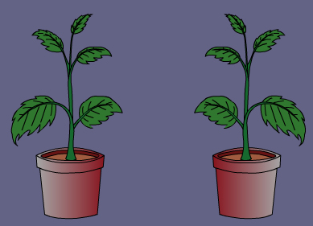
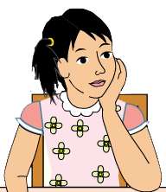
পরীক্ষণ ও পর্যবেক্ষণ পরিকল্পনা
টবে দুটি গাছ লাগাবে
গাছ দুটি ছায়ায় রেখে দিবে।
একটি গাছে পানি দিবে।
পর্যবেক্ষণ তালিকা
 | পানি দেয়া হয়েছে | পরীক্ষণ শুরুর দিন |  | পরের দিন
 |  | সতেজ | নিস্তেজ | সতেজ | নিস্তেজ
প্রথম গাছ
দ্বিতীয় গাছ
Notes:
বৈজ্ঞানিক প্রক্রিয়ার ধাপগুলোর উপস্থাপন অব্যাহত রয়েছে

Slide 15
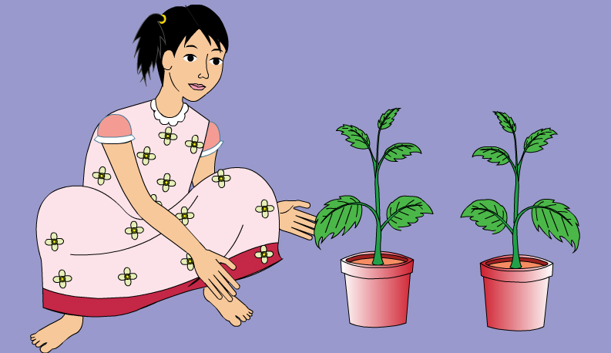
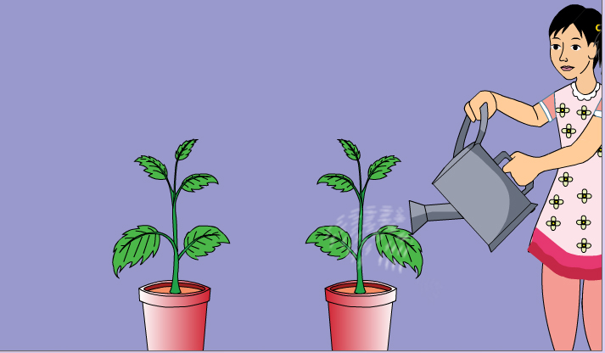
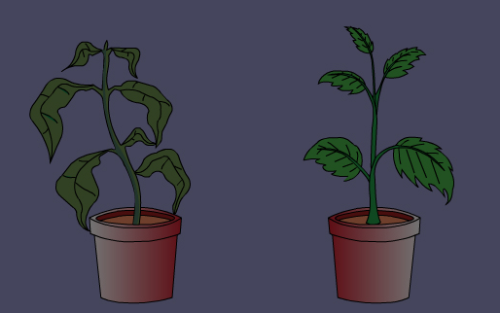

পর্যবেক্ষণ ও উপাত্ত সংগ্রহ
পর্যবেক্ষণ তালিকা
 | পানি দেয়া হয়েছে | পরীক্ষণ শুরুর দিন |  | পরের দিন
 |  | সতেজ | নিস্তেজ | সতেজ | নিস্তেজ
প্রথম গাছ
দ্বিতীয় গাছ
Notes:
বৈজ্ঞানিক প্রক্রিয়ার ধাপগুলোর উপস্থাপন অব্যাহত রয়েছে

Slide 16


সম্ভাব্য ফলাফল গ্রহণ বা বর্জন
প্রাপ্ত উপাত্ত বিশ্লেষণ
ফলাফল প্রকাশ
Notes:
বৈজ্ঞানিক প্রক্রিয়ার ধাপগুলোর উপস্থাপন অব্যাহত রয়েছে

Slide 17

দলগত কাজ
সময়ঃ ৬ মিনিট
বিদ্যমান তথ্য সংগ্রহ
সম্ভাব্য ফলাফল গ্রহণ বা বর্জন
প্রশ্ন/ সমস্যা নির্বাচন
বৈজ্ঞানিক প্রক্রিয়ার ধাপগুলোর নাম
ধারাবাহিকভাবে সাজিয়ে লিখ।
ফলাফল প্রকাশ
প্রাপ্ত উপাত্ত বিশ্লেষণ
পর্যবেক্ষণ ও উপাত্ত সংগ্রহ
পরীক্ষণ ও পর্যবেক্ষণ পরিকল্পনা
সম্ভাব্য ফলাফল
Notes:
দলগত কাজঃ
এখানে শিক্ষার্থীদের সুবিধামত বিভিন্ন নামের দলে ভাগ করে নিতে পারেন।
প্রত্যেক দলকে বৈজ্ঞানিক প্রক্রিয়ার ধাপগুলোর নাম লিখে ধারাবাহিকভাবে সাজাতে বলতে পারেন।

Slide 18
ধাপগুলো মিলিয়ে দেখো
পরীক্ষণ ও পর্যবেক্ষণ পরিকল্পনা
পর্যবেক্ষণ ও উপাত্ত সংগ্রহ
প্রশ্ন/ সমস্যা নির্বাচন
প্রাপ্ত উপাত্ত বিশ্লেষণ
সম্ভাব্য ফলাফল
ফলাফল প্রকাশ
সম্ভাব্য ফলাফল গ্রহণ বা বর্জন
বিদ্যমান তথ্য সংগ্রহ
Notes:
বৈজ্ঞানিক প্রক্রিয়ার ধাপগুলোর নাম ধারাবাহিকভাবে সাজাতে পেরেছে কি-না তা মিলিয়ে দেখতা পারেন।

Slide 19
এই পাঠটি বছরের প্রথম পাঠ বিধায় শিক্ষার্থীদের উপর অতিরিক্ত
চাপ পরিহার করার উদ্দেশ্যে মূল্যায়ন ও বাড়ির কাজ দেয়া হয়নি।

Slide 20
আশা করি তোমরা,
বিজ্ঞান ও বৈজ্ঞানিক প্রক্রিয়া ব্যাখ্যা করতে পারবে।
বৈজ্ঞানিক প্রক্রিয়ার ধাপসমূহ ব্যাখ্যা করতে পারবে।
যেকোনো ঘটনা সম্পর্কে যুক্তিযুক্ত চিন্তা করবে।
অন্যের মতামতের মূল্য দিবে এবং নিজের ভূল স্বীকার করবে।
Notes:
এই স্লাইডে আজকের পাঠের মূল বিষয়বস্তু শিক্ষার্থীদের পূনরায় মনে করিয়ে দেবার চেষ্টা করা হয়েছে। স্লাইডে উল্লেখিত কী-নোটসমূহের আলোকে শিক্ষার্থীদের কোনো জিজ্ঞাসা আছে কি-না তা জানার চেষ্টা করলে ভালো হয় এবং কী-নোটগুলো শিক্ষার্থীদের লিখে নিতে বলতে পারেন।

Slide 21
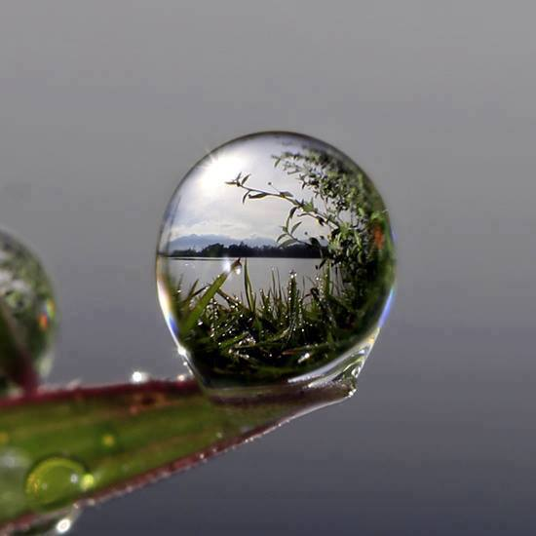
ধন্যবাদ

